Slide 1
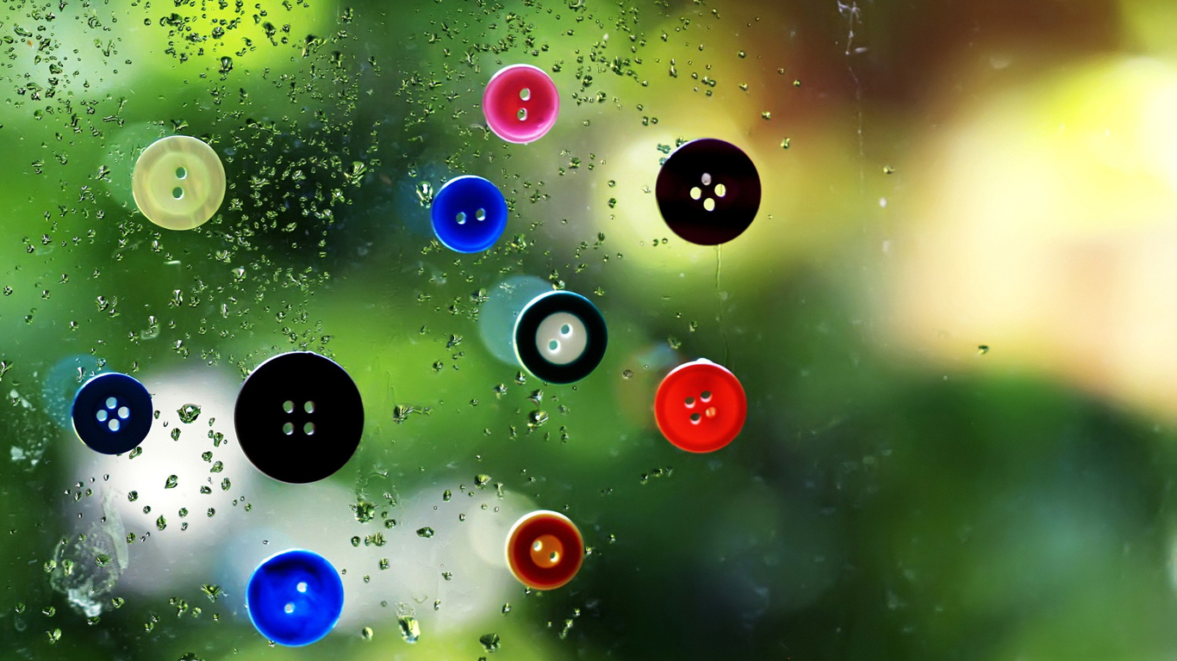
Презентация
«Волшебные
Пуговицы»
Подготовила:
воспитатель старшей группы
МБДОУ детский сад №10 «Золушка» г. Охи
Полетайкина Дарья Сергеевна.

Slide 2
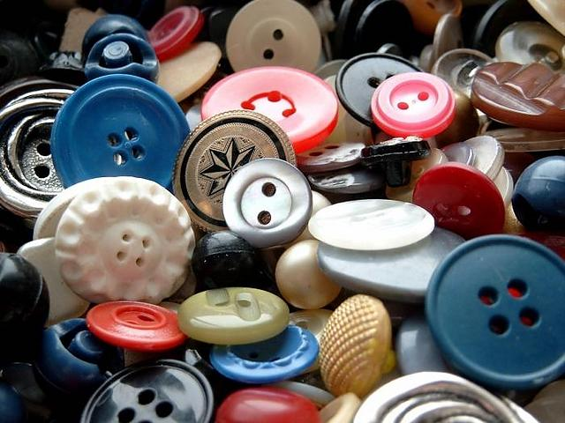
«Вы можете стать кем угодно, и никто не заметит этого. Но если у вас отсутствует пуговица, каждый обратит на это внимание». Э. М. Ремарк.

Slide 3
ПУГОВИЦА,пугвица, пуговка, пуговичка - кружок или шарик, шляпка с ушком, пришиваемая к одежде, для застежки на петлю, на петельку.

Slide 4
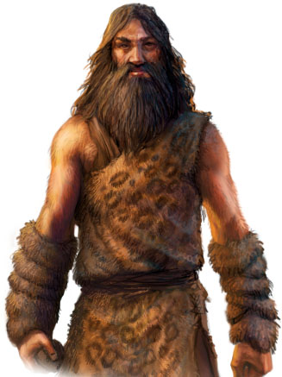
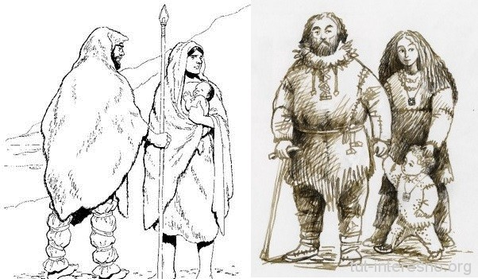
Откуда же пришла к нам пуговица? В древние времена люди делали себе одежду из шкур животных, набрасывали шкуру на плечи и обматывали её вокруг пояса. Это было очень неудобно, одежда распахивалась, затрудняла движения. Для застёгивания одежды люди стали использовать кости животных и деревянные брусочки, которые продевали в дырочки.

Slide 5
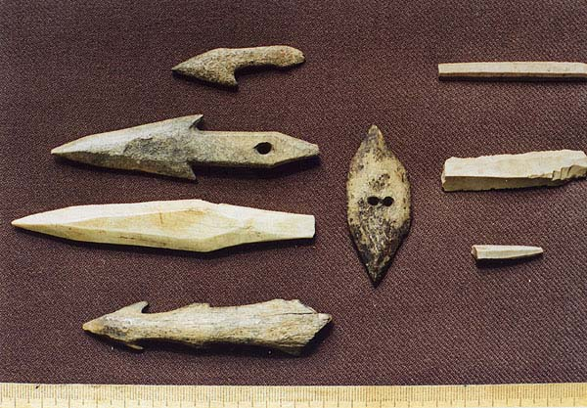
В Древнем Египте уже использовались пряжки или один кусок одежды продевался в отверстие, сделанное в другом, или концы просто связывались.

Slide 6
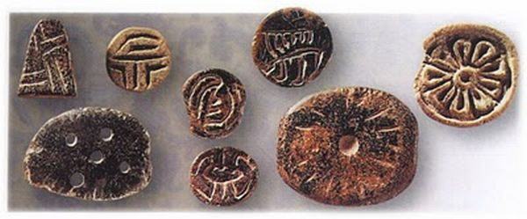
Шло время люди научились шить одежду, изменились и застёжки. Их ещё нельзя было назвать пуговицами. Выглядели эти застёжки вот так:

Slide 7
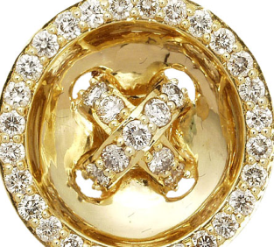
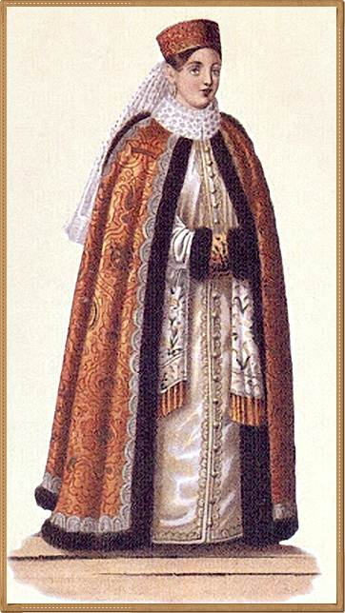
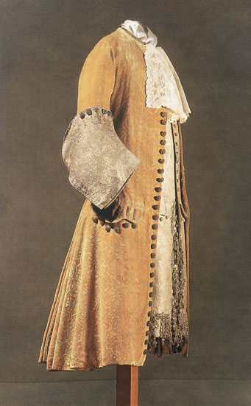
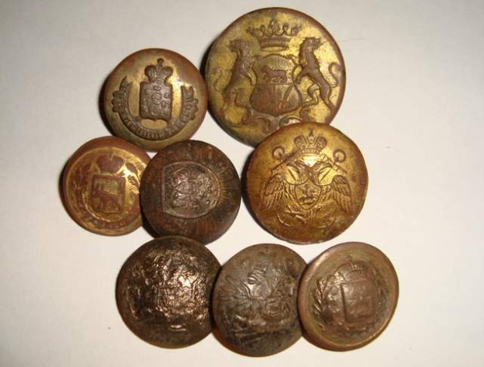
Пуговицы в те далёкие времена были очень дорогой и модной вещью, на одеждах богатых людей они были настоящим украшением из золота, серебра, драгоценных камней.

Slide 8
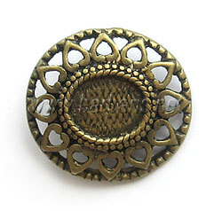
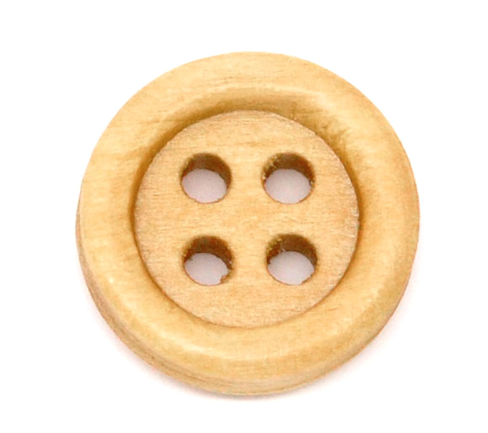
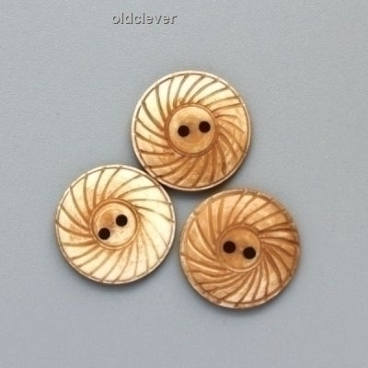
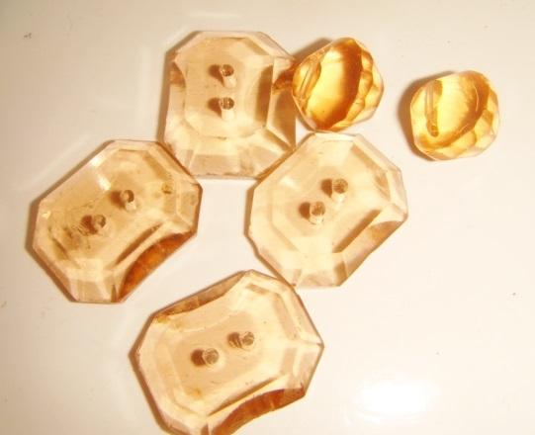
Простые люди не могли пришить такие дорогие пуговицы, и поэтому мастера стали использовать при их изготовлении дешёвый материал – металл, дерево, кости животных, стекло.

Slide 9
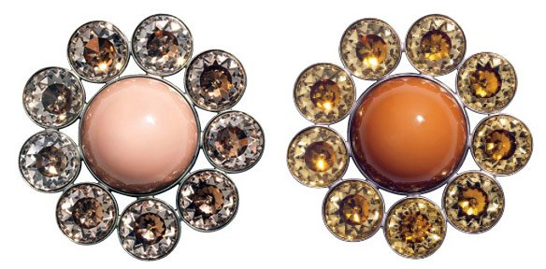
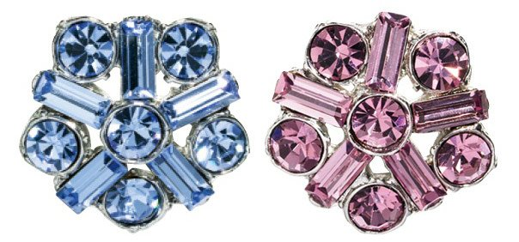
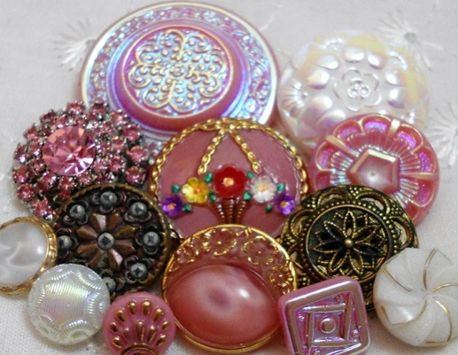
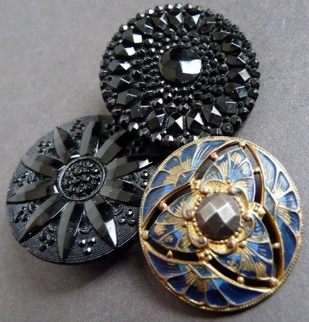
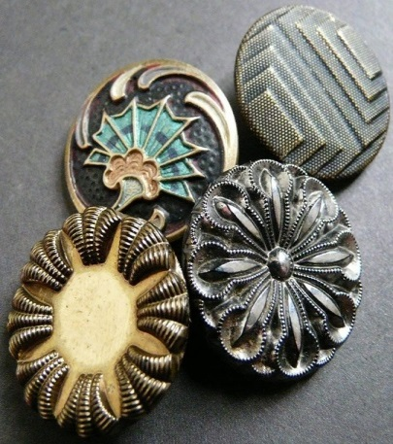
Для чего нужны пуговицы? В наши дни мы не можем представить, как можно обходиться без пуговиц. Они служат нам и застёжкой на одежде, и украшением, и декоративным элементом, и придают нашей одежде нарядный, элегантный, интересный вид.

Slide 10
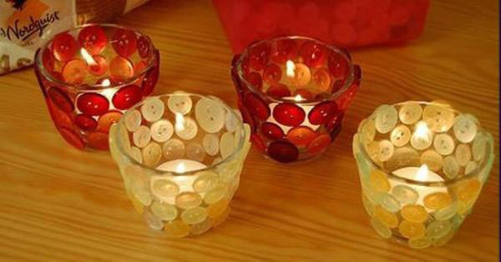
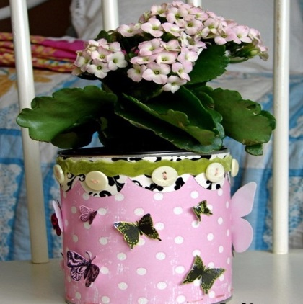
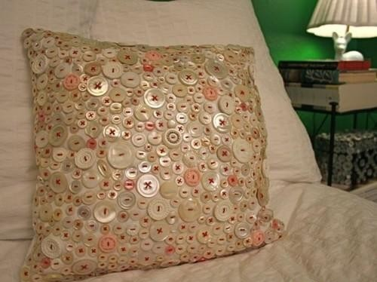
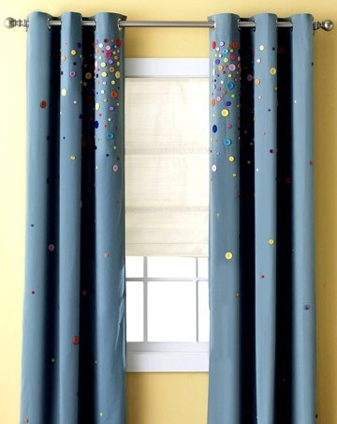
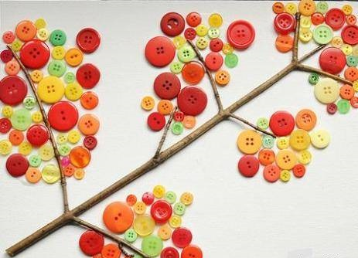
Использование пуговиц в наши дни: Сегодня, когда пуговицей, как застёжкой на одежде никого не удивишь, можно придумать из них полезные приспособления, украшения, У каждого в доме есть много пуговиц, с помощью них можно придумать Пуговицы используются в разных направлениях, в одежде, в украшениях

Slide 11
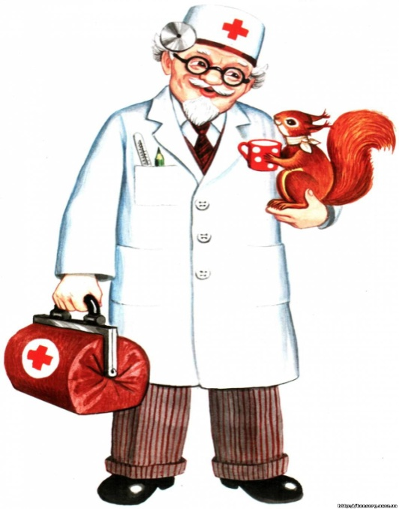

Slide 12
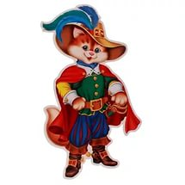

Slide 15
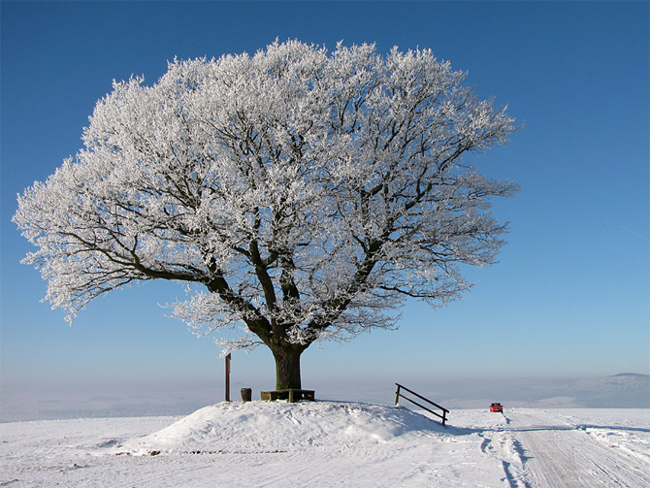

Slide 16
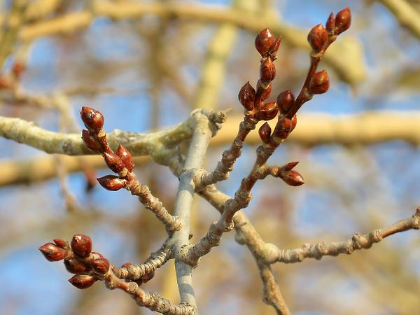

Slide 17
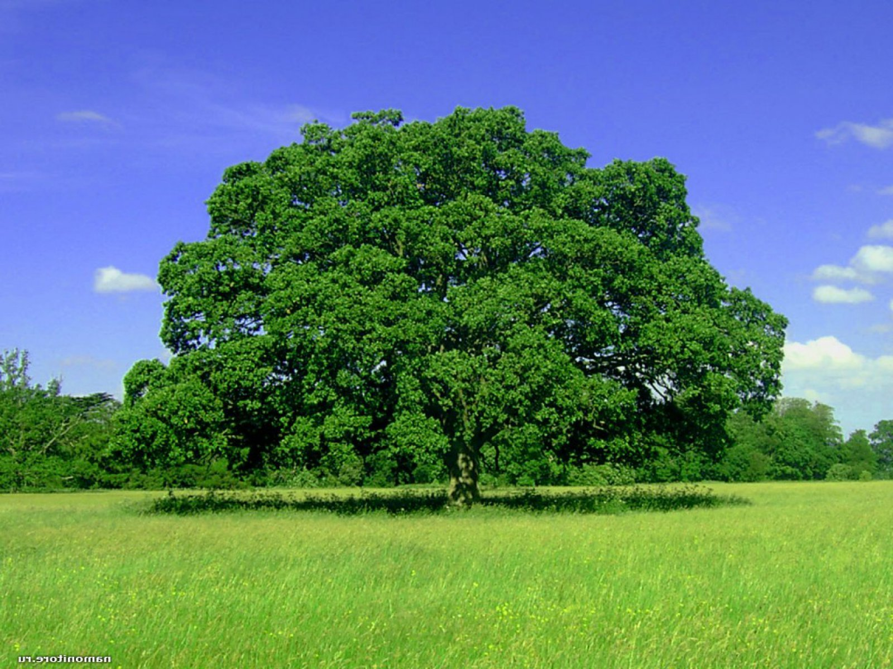

Slide 18
